Slide 1
北京市丰台区成人职业技能培训学校
中级经济师
育说课
求实创新 自强不息

Slide 2
北京市丰台区成人职业技能培训学校
简单的国民收入决定
Y=C+I
Y= a+ β y+I
（ 1- β ） Y= a+ I
Y=$\frac{α+I}{1−β}$

Slide 3
北京市丰台区成人职业技能培训学校
四. 总供给和总需求
1.总需求：在其他条件不变的情况下，在某一给定价格水平下，一个国家或地区各种经济主体愿意购买的产品总量。
2.总需求的影响因素：
利率（反向）、货币供给量（同向）、政府购买（同向）、税收（反向）、预期、价格总水平（反向）。

Slide 4
北京市丰台区成人职业技能培训学校
【真题：多选题】影响总需求的因素主要有( )
A 利率
B 货币供给量
C 税收
D 价格总水平
E 成本

Slide 5
北京市丰台区成人职业技能培训学校
3.总供给：在其他条件不变的情况下，一定时期内在一定价格水平上，一个国家或地区的生产者愿意向市场提供的产品总量。
4.总供给影响因素
基本因素：价格、成本；
重要因素：企业预期。预期利润下降，供给减少，反之亦然。

Slide 6
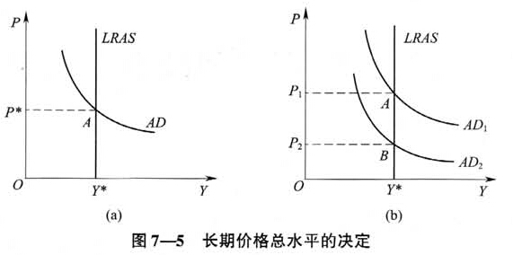
北京市丰台区成人职业技能培训学校
总供求模型:
（1）长期价格总水平的决定
这说明，从长期来看，影响价格总水平的是总需求。

Slide 7
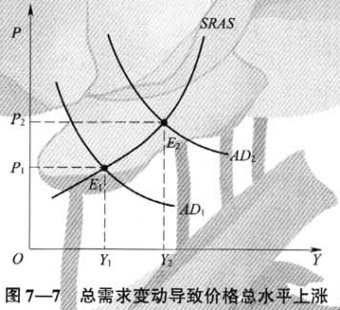
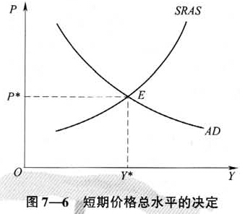
北京市丰台区成人职业技能培训学校
（2）短期价格总水平的决定
从短期来看，总需求和总供给共同影响价格总水平。

Slide 8
北京市丰台区成人职业技能培训学校
【单选题】关于总供给和总供给曲线，下列说法错误的是( )。
A 决定总供给的基本因素是价格和成本
B 长期总供给曲线是一条与横轴相交的垂直线
C 短期总供给与价格总水平无关
D 从长期看，总供给变动与价格总水平无关

Slide 9
北京市丰台区成人职业技能培训学校
【真题：多选题】下列经济因素中，对长期总供给有决定性影响的有( ) 。
A.政府购买
B.价格总水平
C.劳动
D.资本
E.技术

Slide 10
北京市丰台区成人职业技能培训学校
第八章 经济增长和经济发展理论
经 经济增长
济
增理
长论 经济周期和经济波动
和
经
济 经济发展
发
展

Slide 11
北京市丰台区成人职业技能培训学校
一.经济增长
经济增长的含义及其与经济发展的区别
1.经济增长：一个国家或地区在一定时期内的总产出与前期相比所实现的增长。通常用国内生产总值（GDP）或人均国内生产总值来衡量 。
经济增长速度：经济增长率（G）＝△Yt/Yt-1
2.经济增长与经济发展的区别
经济增长是小概念，经济发展是大概念
经济增长是经济发展的基础。
通常情况下，计算经济增长速度时应采用不变价格计算的 GDP。

Slide 12
北京市丰台区成人职业技能培训学校
决定经济增长的基本因素及因素分解

Slide 13
北京市丰台区成人职业技能培训学校
二.经济周期和经济波动
1、经济周期的概念及类型
经济周期是指总体经济活动沿着经济增长的总体趋势而出现的有规律的扩张和收缩。
【提示】经济周期指的是总体经济活动，而不是个别部门，个别经济总量指标，比如 GDP 的单独波动也不能反映经济周期。一般认为经济周期需要通过一组经济总量指标，包括 GDP、就业和金融市场指标等才能说明经济周期。

Slide 14
北京市丰台区成人职业技能培训学校
（1）按照周期波动的时间长短，经济周期主要有三种类型，即长周期、中周期和短周期。
长周期又称长波循环或康德拉耶夫周期，每个周期的长度平均为50-60年。中周期又称大循环或朱格拉周期，每个周期的平均长度约为8年。短周期又称小循环或基钦周期，它的平均长度为3～5年。
（2）按经济总量绝对下降或相对下降的不同情况分为：
古典型周期：低谷时经济增长为负增长，GDP绝对减少；
增长型周期：低谷时经济增长为正增长，GDP相对减少。

Slide 15
北京市丰台区成人职业技能培训学校
2、经济周期的阶段划分和阶段特征
经济周期划分为两个阶段,即扩张阶段(分为复苏阶段和繁荣阶段)和收缩或衰退阶段(如果衰退特别严重，则可称为萧条)。
在经济周期中的复苏和繁荣阶段,可能出现的一般特征是,伴随着经济增长速度的持续提高,投资持续增长,产量不断扩大,市场需求旺盛,就业机会增多,企业利润、居民收入和消费水平都有不同程度的提高，但也常常伴随着通货膨胀。
在经济的衰退或萧条时期，伴随着经济增长速度的持续下滑，投资活动萎缩，生产发展缓慢，甚至出现停滞或下降，产品滞销，就业机会减少，失业率提高，企业利润水平下降，亏损、破产企业的数量增多，居民收入和消费水平呈不同程度的下降趋势。

Slide 16
北京市丰台区成人职业技能培训学校
3、经济波动的一般原因
(1)投资率的变动：一般而言，投资与经济增长具有正相关关系。
(2)消费需求的波动：消费需求不足，会导致总需求小于总供给，进而导致产出下降，失业增加，从而使经济增长率下降。
(3)技术进步的状况：当技术进步较快时，经济增长速度较快；当技术进步缓慢时，经济增长就比较缓慢。
(4)预期的变化：人们对经济前景的预测和判断往往会影响经济主体的决策行为。当人们对今后经济增长的预期比较乐观时，就愿意增加消费和投资，从而推动经济增长。

Slide 17
北京市丰台区成人职业技能培训学校
(5)经济体制的变动：在过去的计划经济体制下，由于我国地方政府或国有企业的“预算软约束”，使投资需求增长过快，导致经济存在过热状态。当政府对此进行调整时。又会导致经济增速下降。
(6)国际经济因素的冲击：由于经济全球化的影响，各个国家或地区的经济活动是紧密联系的，一个或少数几个国家经济出现衰退，很可能波及相关国家，从而导致这些国家的经济波动。如2008年以来我国经济波动的主要原因就是受到了国际金融危机的严重冲击。
（7）大规模疫情等因素的冲击

Slide 18
北京市丰台区成人职业技能培训学校
4、分析和预测经济波动的指标体系
一致指标 | 先行指标 | 滞后指标
工业总产值 固定资产投资额 社会消费品零售总额 | 制造业订货单 股票价格指数 广义货币M2 | 库存 居民消费价额指数

Slide 19
北京市丰台区成人职业技能培训学校
本次课习题
一、单选
1．由价格总水平变动引起利率变化并进而与投资、消费及总需求的反方向变化的现象称为( )。
A.价格效应 B.利率效应
C.预期效应 D.出口效应

Slide 20
北京市丰台区成人职业技能培训学校
2. 关于经济增长与经济发展的说法，正确的是( )。
A.用不变价格计算的GDP可以反映一国或地区的经济发展规模
B.用现行价格计算的GDP可以用来计算经济增长速度
C.经济发展是一个国家或地区在一定时期内的总产出与前期相比所实现的增长
D.经济增长率的高低是衡量一个国家总体经济实力增长速度的标志

Slide 21
北京市丰台区成人职业技能培训学校
3.一国经济运行处于低谷，经济增长率保持正值但增长幅度比过去有所下降的经济周期称为( )。
A.增长型周期 B.古典型周期
C.大循环 D.长波循环

Slide 22
北京市丰台区成人职业技能培训学校
二、多选
1.关于总供给的说法，正确的有( )。
A.政府购买是影响总供给的重要因素
B.总供给的变动主要取决于企业的利润水平
C.企业预期是影响总供给的重要因素
D.总供给曲线向右下方倾斜
E.长期总供给曲线是一条与横轴(总产出)相交的垂直线
2.三因素分析法就是运用生产函数，把经济增长按照( )等三个因素进行分解，计算这三项因素对经济增长的贡献份额。
A.产出投入 B.劳动投入
C.资本投入 D.全要素生产率 E.时间投入

Slide 23
致谢
第十次课内容结束

